Slide 1
Tế bào – Đơn vị cơ sở sự sống

Slide 5
01

Slide 6
Tế bào là gì?

Slide 9
Một số chức năng

Slide 11
RÚT RA KẾT LUẬN

Slide 12
Kích thước tế bào

Slide 13
Kích thước tế bào

Slide 14
Kích thước tế bào

Slide 15
Em có biết?

Slide 16
Hình dạng tế bào

Slide 18
Sự khác nhau về kích thước và hình dạng tế bào có ý nghĩa gì đối với sinh vật?

Slide 19
Thành phần chính tế bào

Slide 20
Thành phần chính tế bào

Slide 21
Thành phần chính tế bào

Slide 23
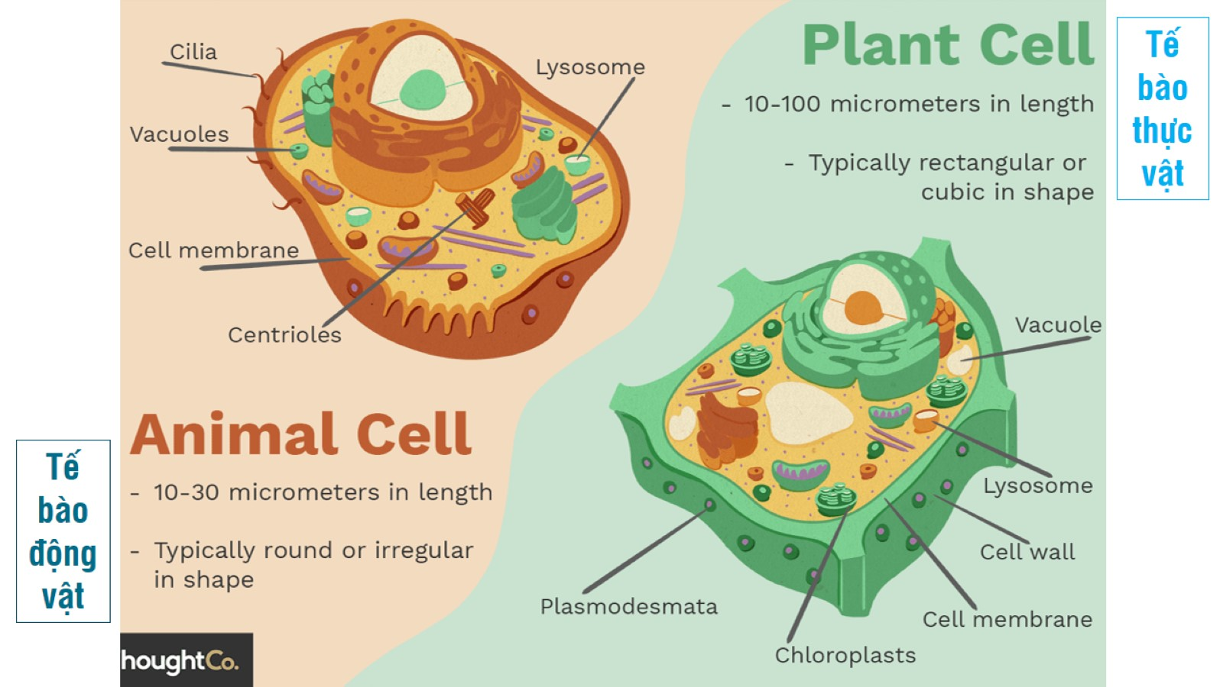

Slide 29
02

Slide 30
Sự lớn lên tế bào

Slide 31
Sự lớn lên tế bào

Slide 33
Sự sinh sản tế bào

Slide 40
GV: Võ Thị Bích Vân

Slide 41
GV: Võ Thị Bích Vân

Slide 44
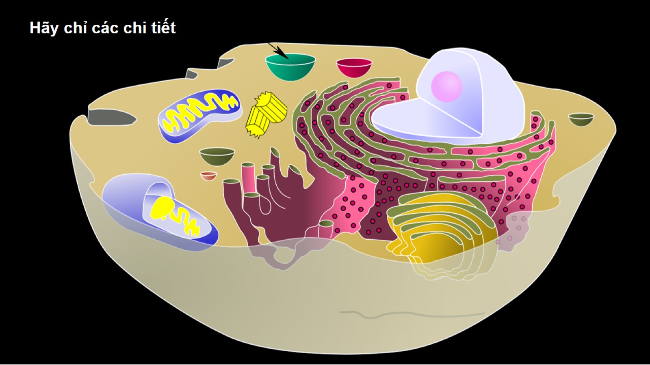

Slide 49
CÁM ƠN CÁC EM ĐÃ LẮNG NGHE

